Slide 1

MIGRACIÓN DE PROYECTO A HEROKU

Slide 2
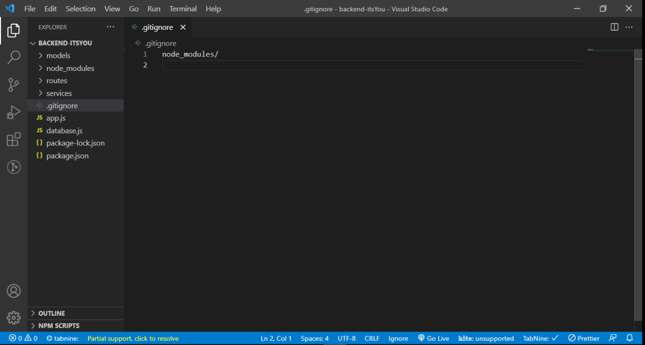
Agregar archivo .gitignore al backend

Slide 3
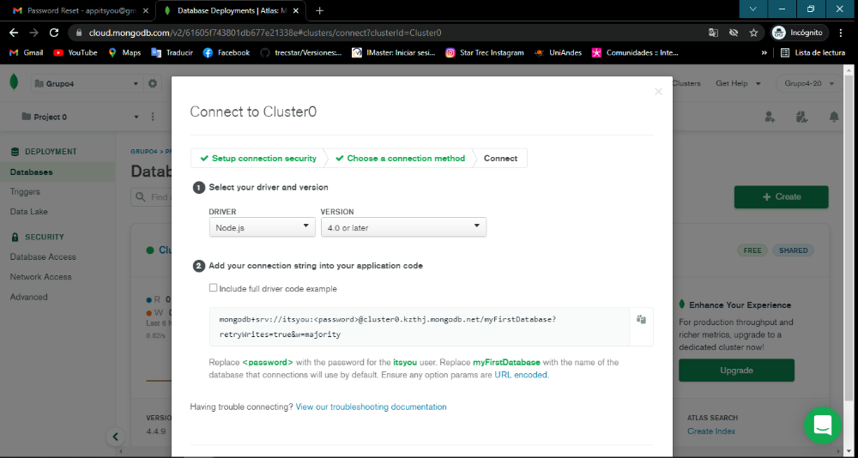
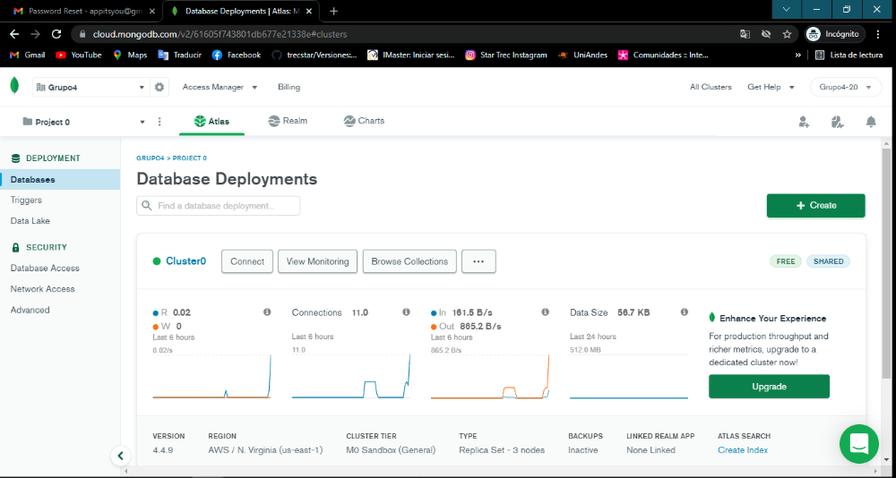
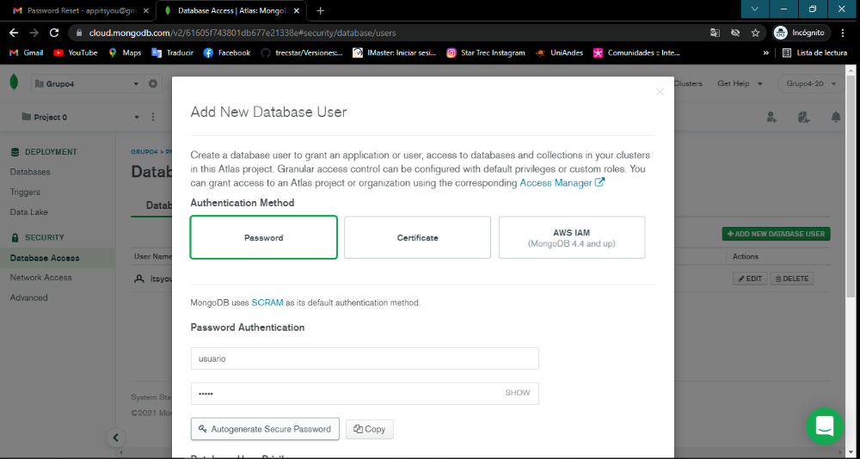
Abrir cuenta en Mongo Atlas
Crear un usuario, una contraseña y el nombre de la colección de la base de datos para usarlos en la ruta de conexión

Slide 4
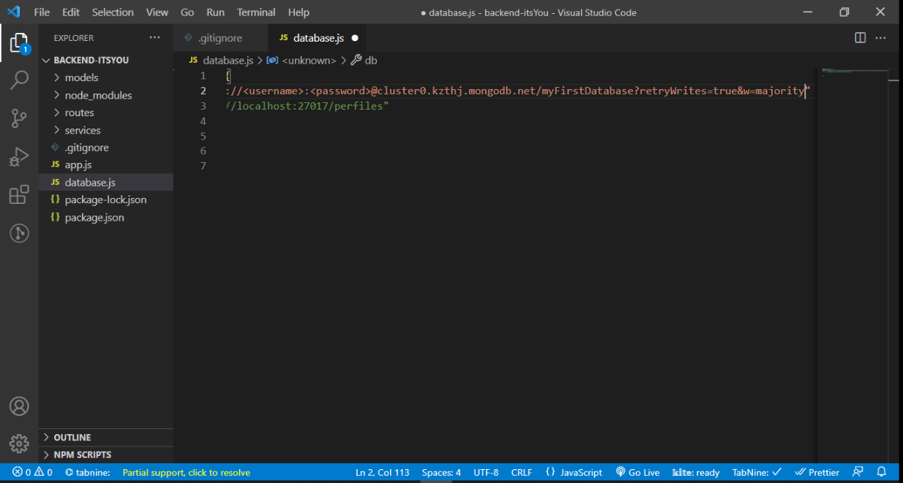
En el archivo.js de conexión con la base de datos, reemplazar por el vínculo con Mongo Atlas
Se debe modificar el usuario, la contraseña y el nombre de la colección de base de datos

Slide 5
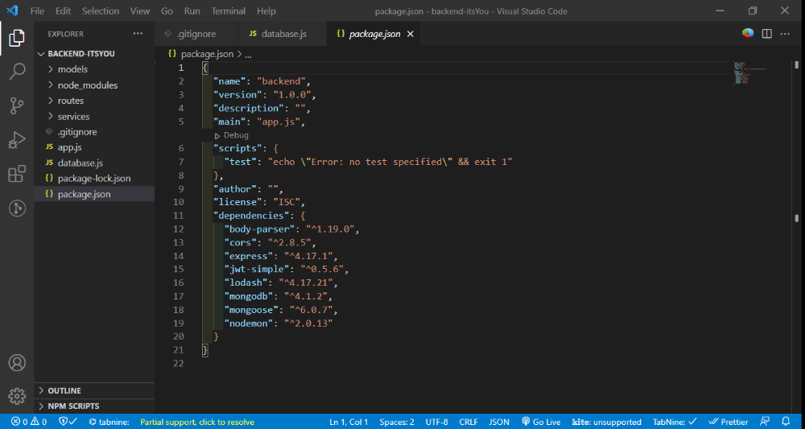
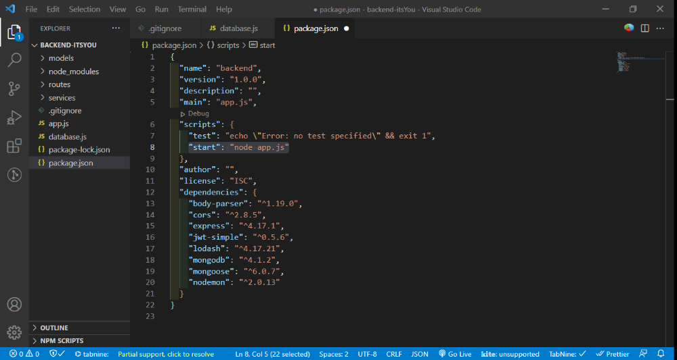
Modificar package.json adicionando en scripts:
"start": "node app.js"

Slide 6
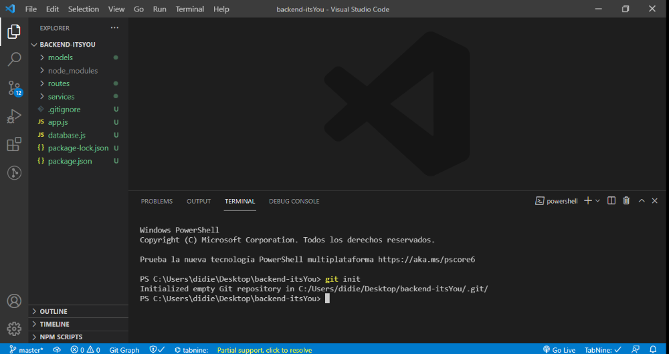
En la terminal iniciar git: git init

Slide 7
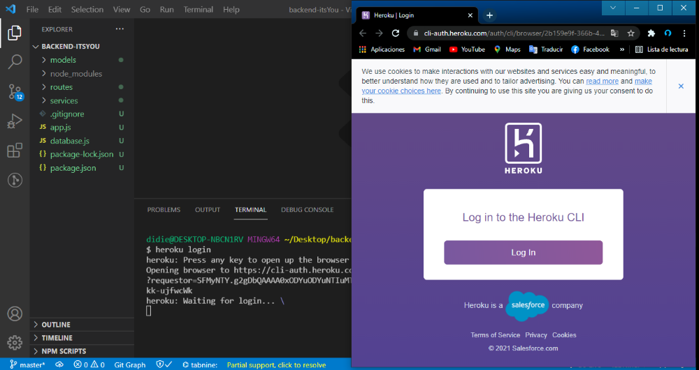
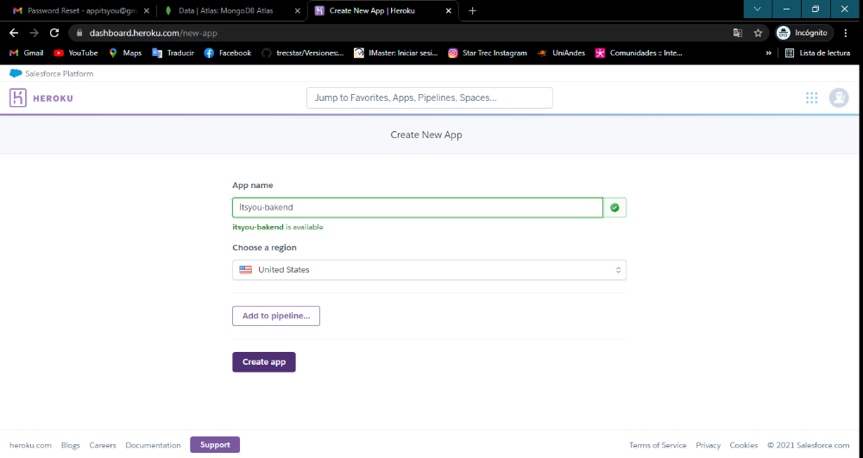
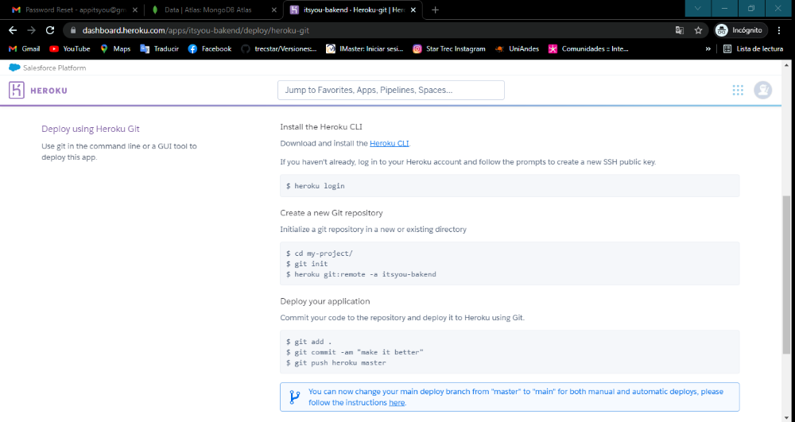
Abrir cuenta en Heroku y crear una nueva app
Luego seguir las instrucciones de configuración en la terminal de Visual Studio Code

Slide 8
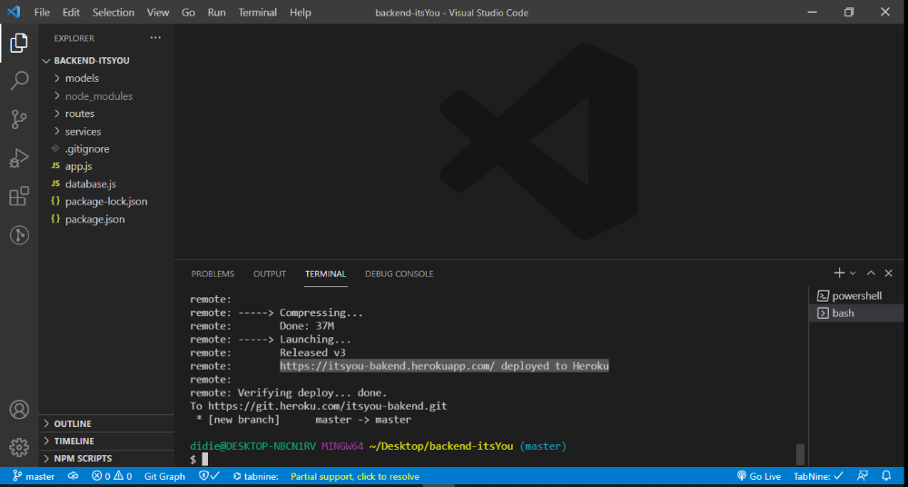
Se obtiene la url del repositorio de bakend en Heroku
https://itsyou-bakend.herokuapp.com

